Slide 1

Прес – конференція
“Об’єднаймось заради безпеки, об’єднаймось проти СНІДу!”

Slide 2

Ти вважаєш, що ця проблема не торкнеться тебе особисто?
СНІД не визнає кордонів: статі, віку, національності, професії, віри чи соціального статусу.
Епідемія ВІЛ/СНІДу стосується всіх: багатих і бідних, дорослих і дітей, чоловіків та жінок.

Slide 3
Порядок проведення прес - конференції
а) доповіді
- лікар – інфекціоніст «Що таке СНІД і чим він небезпечний особисто мені? Шляхи передачі СНІДу»
- ведучий програми «Вони досягли успіху, але загинули від СНІДу»
- спеціаліст управління охорони здоров’я в Миколаївській області
- посол Доброї Волі, що працює над програмою «Жити поруч»
б) обговорення теми (відповіді на запитання журналістів)

Slide 4
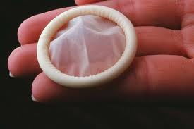
Виявлено лише три шляхи, якими вірус потрапляє в організм здорової людини:
Під час статевого акту (без використання якісного презервативу);

Slide 5
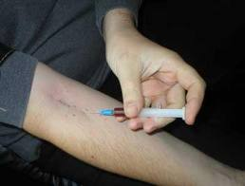
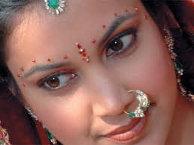
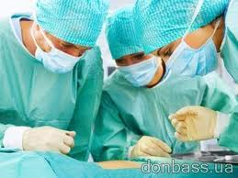
Виявлено лише три шляхи, якими вірус потрапляє в організм здорової людини:
Через кров (йдеться про використання нестерильних інструментів та матеріалів під час медичних маніпуляцій: спільного використання шприців, голок, переливання неперевіреної крові, пересадка донорських органів, використання нестерильних інструментів для татуювання та пірсингу, використання приладів для гоління, манікюрних ножиць, зубних щиток із залишками свіжої крові);

Slide 6
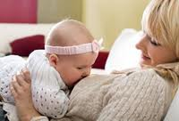

Виявлено лише три шляхи, якими вірус потрапляє в організм здорової людини:
Від інфікованої матері до дитини (під час пологів та годування груддю).

Slide 7
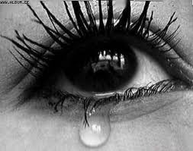

СНІД не передається:
У разі перебування в одному приміщенні;
Під час поїздки в громадському транспорті;
Від рукостискань та обіймів;
Через піт та сльози;

Slide 8
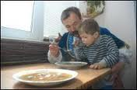
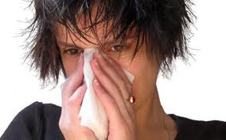
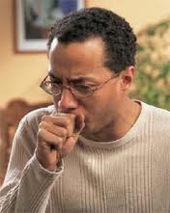
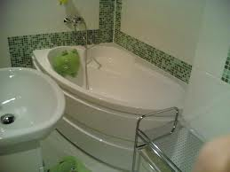
СНІД не передається:
Від чхання та кашлю;
У разі використання спільного посуду та білизни для спання;
У разі використання спільної ванни та унітазу;

Slide 9
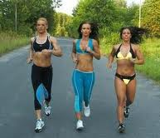
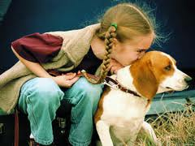
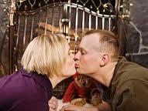
СНІД не передається:
Під час спільних занять спортом;
Під час поцілунку через слину;
Через контакт з тваринами та укуси комах.

Slide 10
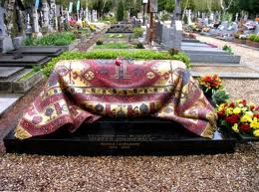
Алея “Роздолля роздумів”

Slide 11
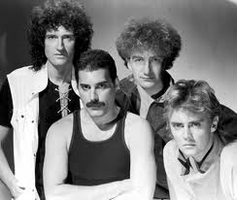
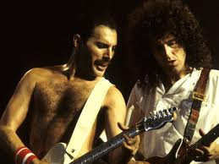
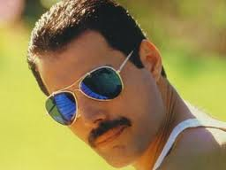

Рок – група «Queen» і її соліст
Фреді Мерк’юрі

Slide 12
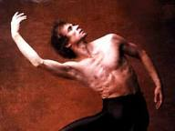
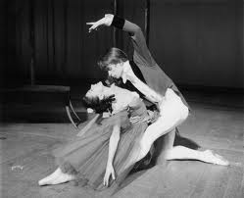
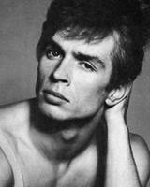
Вони досягли успіху, але загинули від СНІДу
Директор балетної трупи Паризької Грандопери, зірка Лондонського королівського балету – Рудольф Нурієв

Slide 13
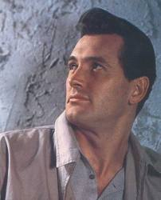
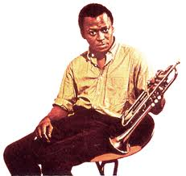
Вони досягли успіху, але загинули від СНІДу
Рок Хадсон
Майлз Девіс

Slide 14
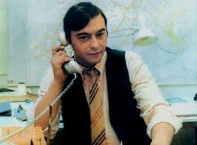

Вони досягли успіху, але загинули від СНІДу
Курт Рааб
Мішель Фуко

Slide 15
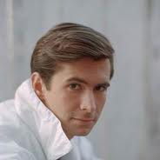
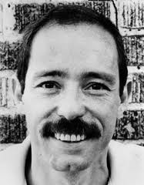
Вони досягли успіху, але загинули від СНІДу
Ентоні Перкінс
Віто руссо

Slide 16
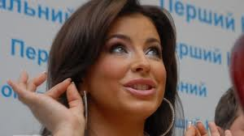
Я вважаю СНІД – глобальною проблемою людства

Slide 17
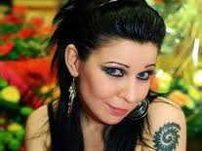
Потрібно знати шляхи зараження СНІДом і вберегти себе

Slide 18
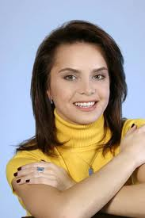
Будьмо толерантними до ВІЛ – позитивних людей

Slide 19
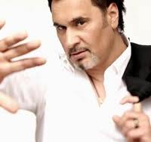
Давайте боротися разом!

Slide 20

Брати Борисенки
- Як ви ставитеся до проблеми СНІДу
в Україні?
Нещодавно дізналися таку статистику: кожна десята людина в Україні заражена СНІДом. Наша країна на другому місці після Африки, здається, за кількістю заражених СНІДом людей. Це жахливо!
Потрібно приділяти особливу увагу цій проблемі, активно інформувати людей. Оскільки, якщо людям не говорити про цю проблему, це все одно, що дезінформувати їх і робити тільки гірше. Якщо ти не знаєш про цю проблему, це ще не означає, що вона тебе обійде стороною, і ти не маєш до неї відношення.

Slide 21
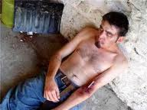
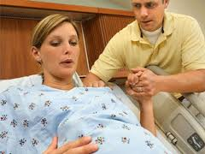
СНІД для Миколаївщини є проблемою

Slide 22
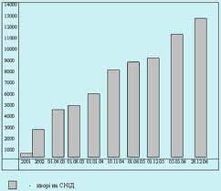
Статистика свідчить, що кількість хворих на СНІД безупинно зростає з кожним роком

Slide 23
Нам є до кого звернутися по допомогу
Телефон довіри Миколаївського обласного центру соціальних служб для молоді – 063, цілодобово.
Центр здоров’я, кабінет довіри, анонімне обстеження на ВІЛ, вул.. Адміральська № 35, тел: (0512) 35 – 52 – 28.
Обласний центр профілактики та лікування наркоманії, алкоголізму та СНІДу, вул.. Потьомкінська № 138, тел.: (0512) 24 – 10 – 98.
Міська інфекційна лікарня № 4, вул.. Космонавтів № 43, тел.: (0512) 22 – 11 – 46.

Slide 24
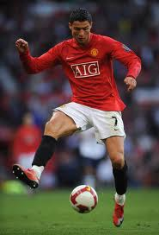
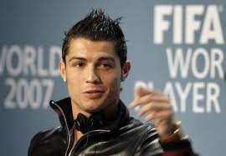
Посли Доброї Волі глобального рівня з питань ВІЛ / СНІДу
Криштіан Рональдо - футболіст

Slide 25
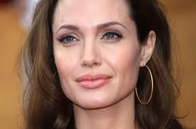
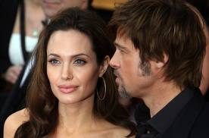
Посли Доброї Волі глобального рівня з питань ВІЛ / СНІДу
Анжеліна Джолі - актриса

Slide 26
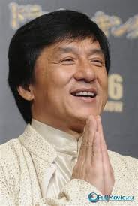
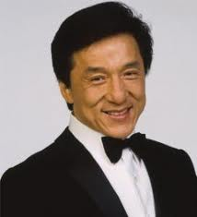
Посли Доброї Волі глобального рівня з питань ВІЛ / СНІДу
Джекі Чан - актор

Slide 27
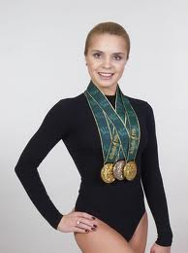
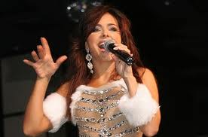
Посол Доброї Волі ООН з питань
ВІЛ / СНІДу в Україні
Ані Лорак - співачка
Лілія Подкопаєва – абсолютна олімпійська чемпіонка з гімнастики

Slide 28
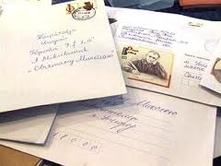
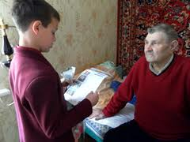
Лист інфікованому другу

Slide 29
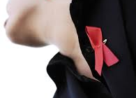
Поборемо СНІД разом!
Не дамо хворобі жодного шансу!

Slide 30

Дякуємо за увагу!

